Slide 1
A partir de quand peut on..doit on penser à l’atterrissage ???
Marc Gentili
Saint-Grégoire

Slide 2
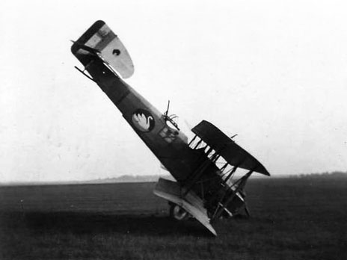
DÉCLARATION DE
LIEN D’INTÉRÊT
Je déclare avoir potentiellement les liens d’intérêt suivants :
je participe au projet d’étude de la SFAR sur l’AR senior et je soutiens les souhaits de poursuite d’activité

Slide 3
Ordonnances de 1945

Slide 4
La carrière

Slide 5
La carrière

Slide 6
De Bakey

Slide 7
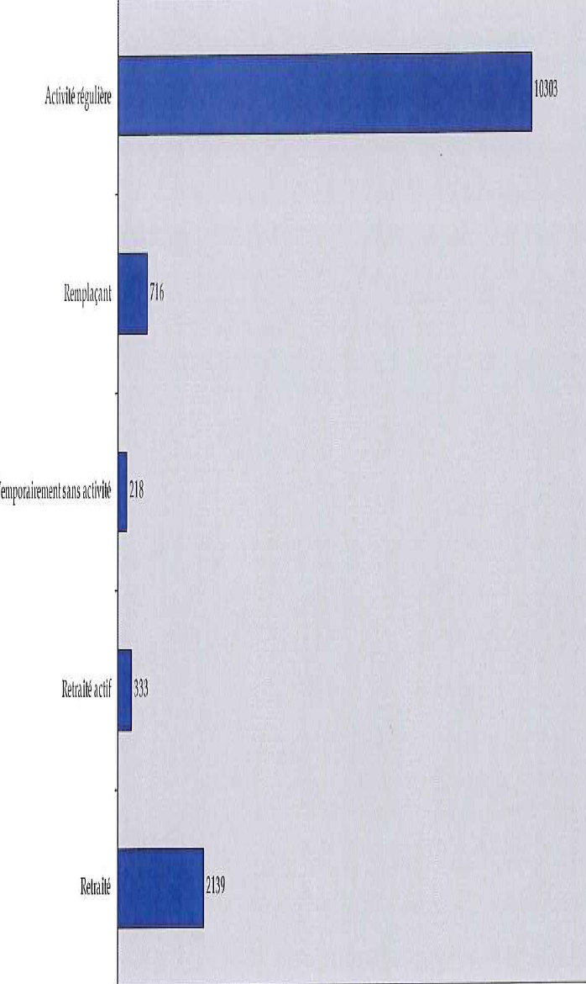
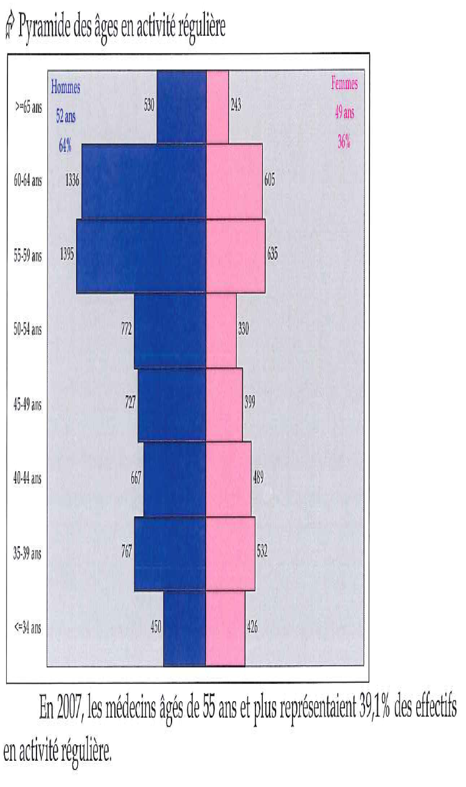

Slide 8
AR libéraux en activité

Slide 9
Combien d’année de retraite ?

Slide 10
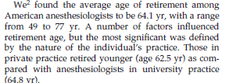

Slide 11
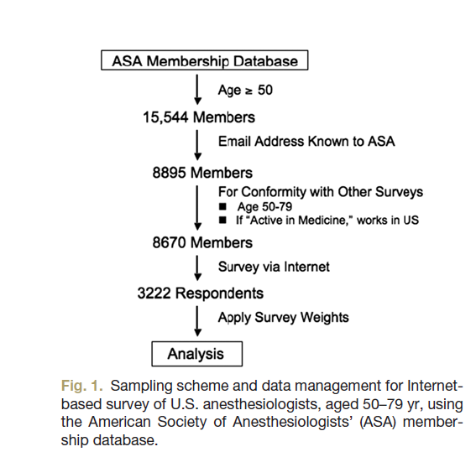

Slide 12
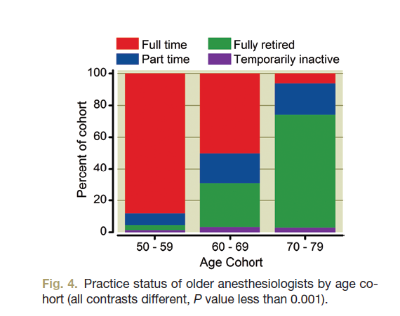

Slide 13
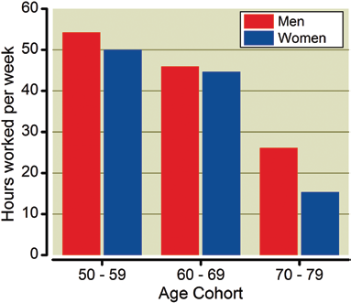
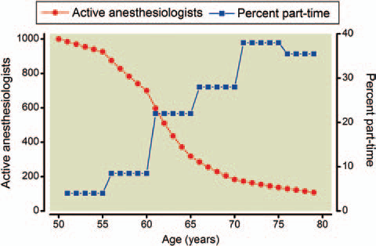
Combien d’heures/ semaine ?

Slide 14
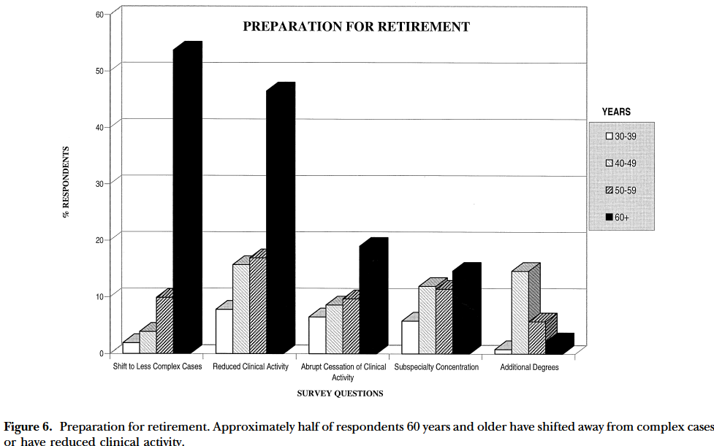

Slide 15
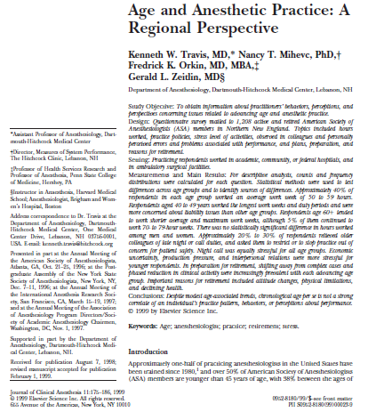

Slide 16
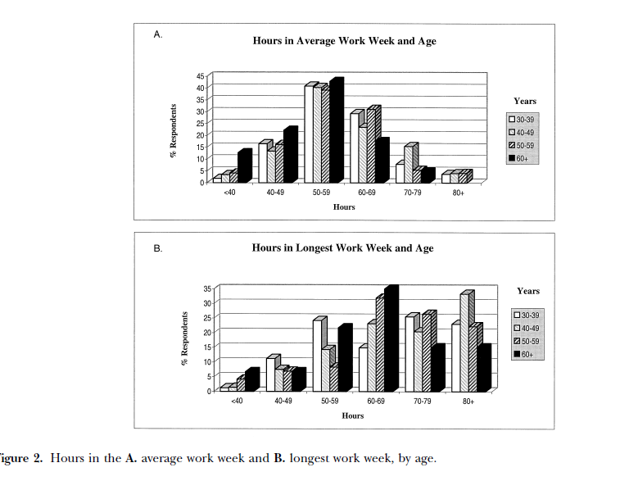
Combien d’heures/semaine ?

Slide 17
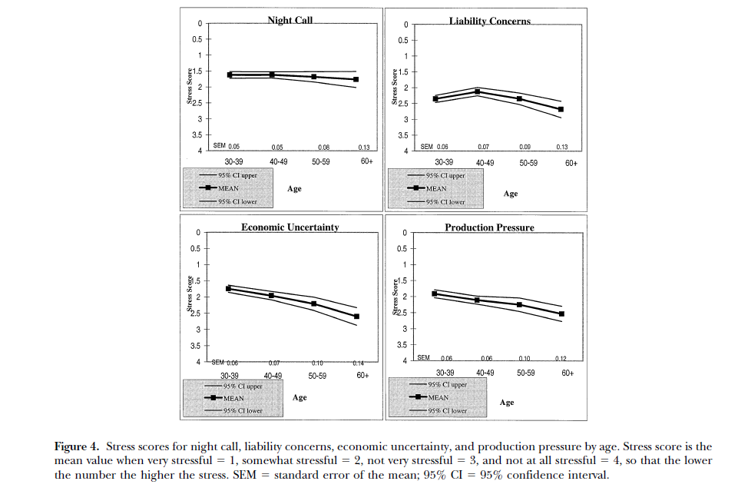

Slide 18
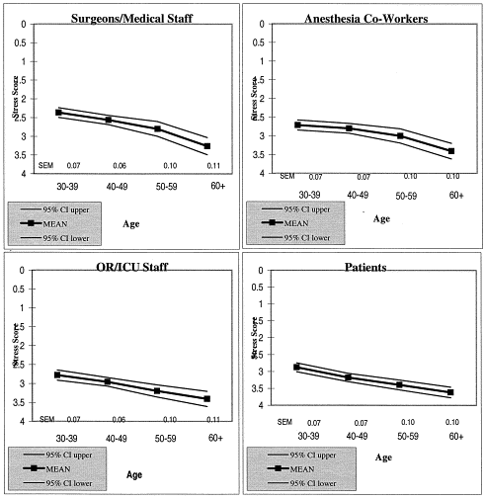

Slide 19
Pourquoi continuer après 65 ans?

Slide 20
21% veulent poursuivre: pourquoi?

Slide 21
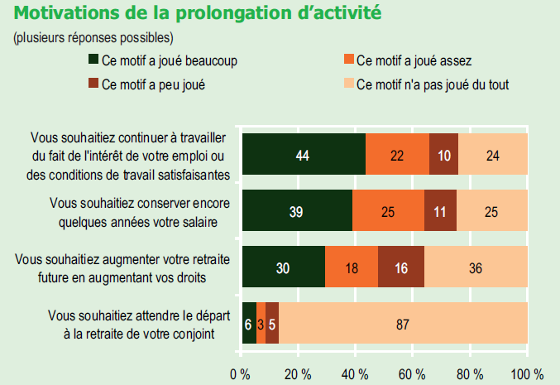

Slide 22
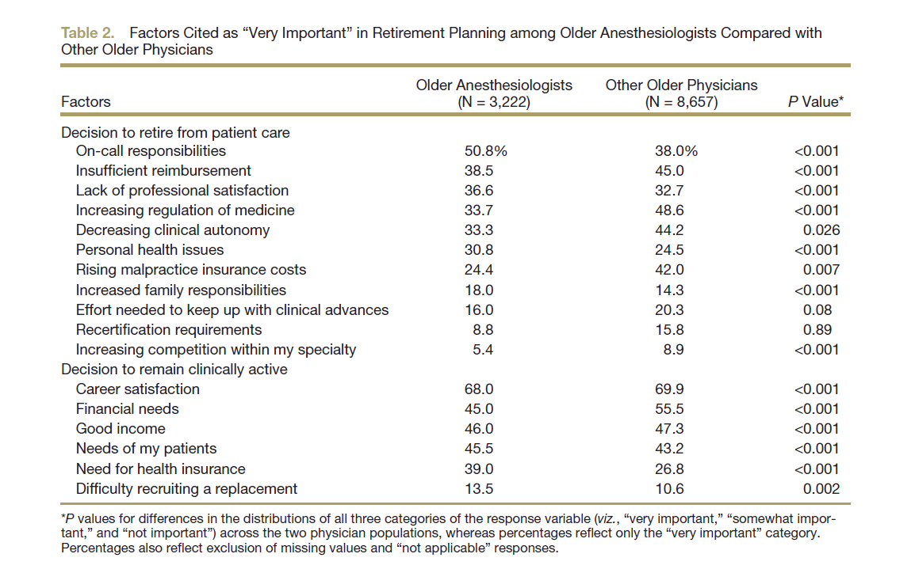

Slide 23
Et ceux qui veulent s’arrêter ?

Slide 24
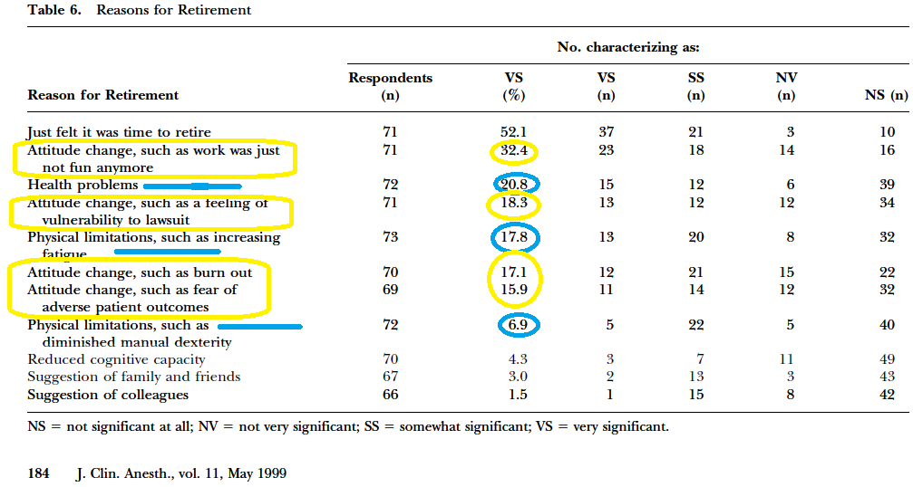

Slide 25
Pourquoi continuer après 65 ans?
Pas de problème physique
Pas de stress excessif
Maintenir ses revenus
Par plaisir
Garder ses neurones?

Slide 26
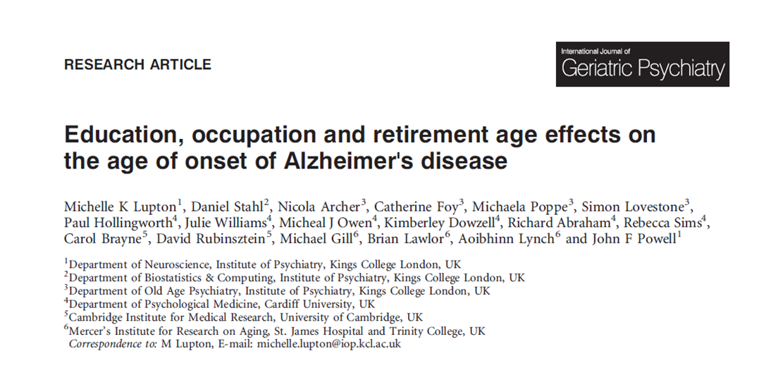

Slide 27
Continuer après 65 ans c’est donc bon pour le docteur
Est-ce bon pour le patient?

Slide 28
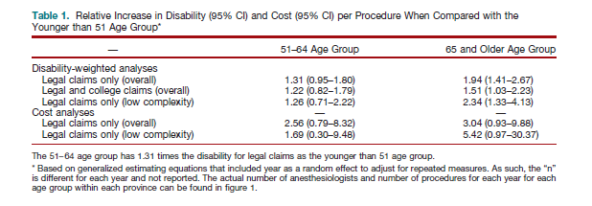

Slide 29
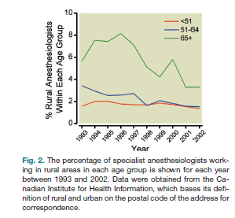

Slide 30
Day et al. demonstrated that older physicians performed as well as their younger counterparts on examinations as long as the questions were directed at knowledge that had not changed since they were trained.
Perhaps the most controversial question that still remains unanswered, given abundant data to the contrary, is why the “grandfather status” remains? It is an honor and a privilege to have no defined retirement age in medicine.

Slide 31
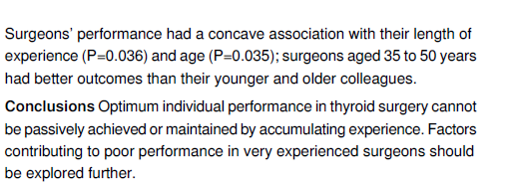

Slide 32
Age et perte capacités

Slide 33
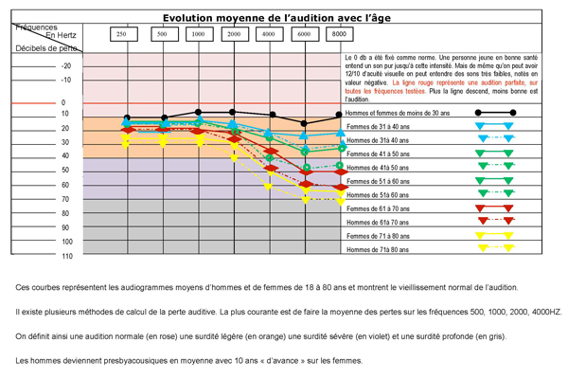

Slide 34
Marathon records de France M40 2h10'32. M45 2h24'39. M50 2h32'51. M55 2h38'49. M60 2h42'22 M65 2h42'22 M70 3h26'37. M75 3h37'15. M80 4h33'40.

Slide 35
Capacités d’apprentissage persistent-elles?

Slide 36
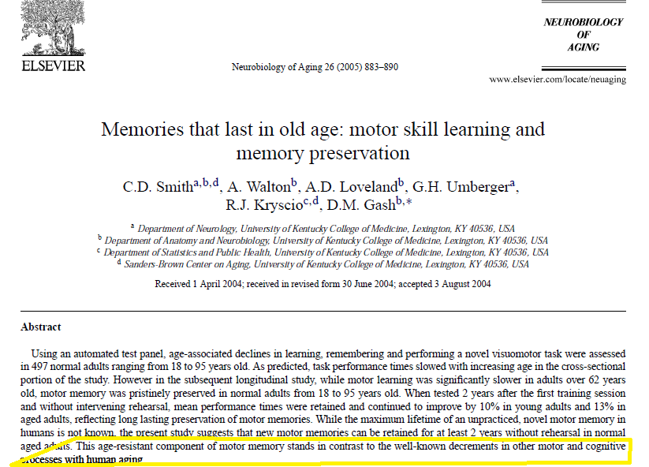

Slide 37
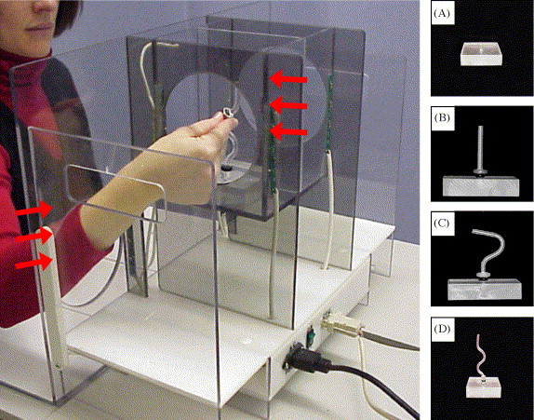

Slide 38
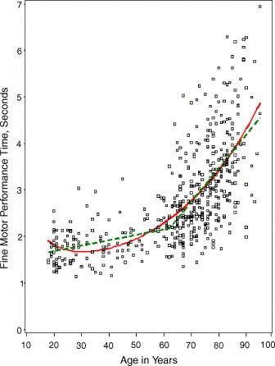

Slide 39
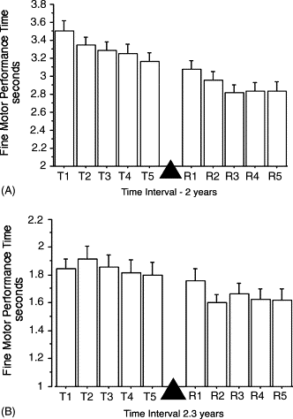

Slide 40
Et le comportement?

Slide 41
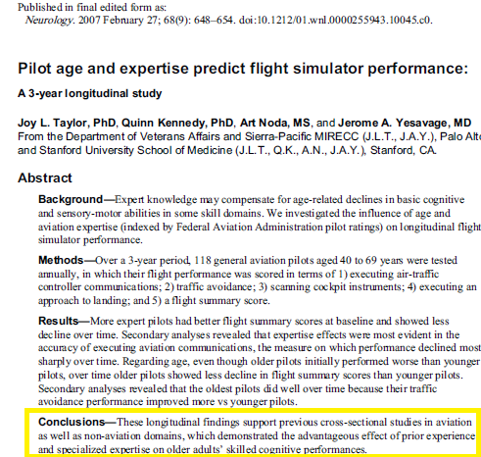

Slide 42
The Roles of COMT val158met Status and Aviation Expertise in Flight Simulator Performance and Cognitive Ability Q. Kennedy, Behavior Genetics 2011
Pilots with the met/met genotype benefited more from increased levels of expertise than other participants on a traffic avoidance measure, which is a component of flight simulator performance. These preliminary results indicate that COMT val158met polymorphic variation can affect a real-world task.

Slide 43
Quelles sont les limites?
Qui siffle la fin du match?

Slide 44
Qui siffle la fin du match? L’entourage ou la personne elle-même?

Slide 45
Nécessité évaluation extérieure

Slide 46
Back to simulator

Slide 47
Conclusion
Poursuivre peut être bénéfique pour l’anesthésiste
Il peut également l’être pour les patients
Mais il existe un variabilité interindividuelle
Et une fin à toute chose
Autoévaluation et l’évaluation par l’entourage sont aléatoires
Une évaluation extérieure est nécessaire

Slide 48
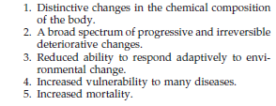

Slide 50
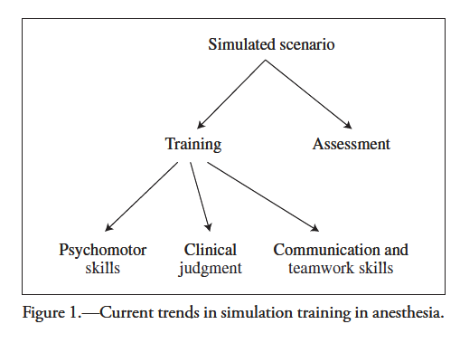

Slide 51
Pratiquer après 65 ans peut être bénéfique pour les anesthésistes et pour les patients

Slide 52
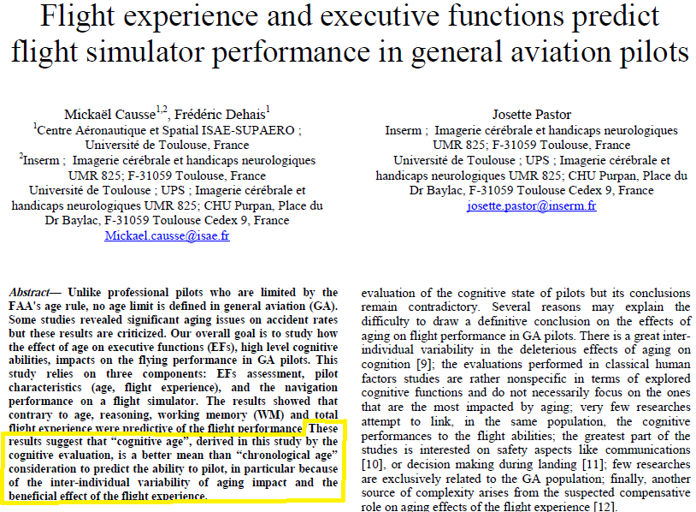

Slide 53
Perte moyens physiques est variable + gain en expérience que fait le tout?

Slide 54
Mais pourquoi attendre 65 ans pour évaluer les anesthésistes ?

Slide 56
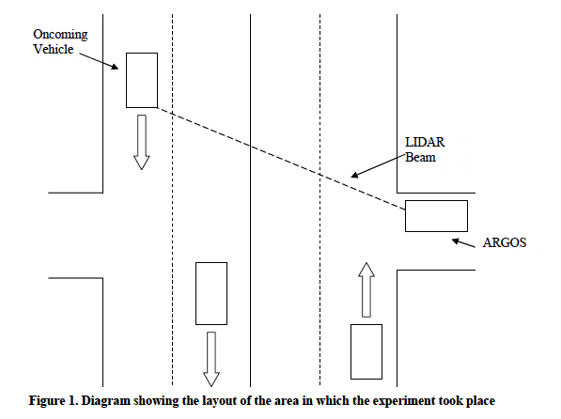

Slide 57
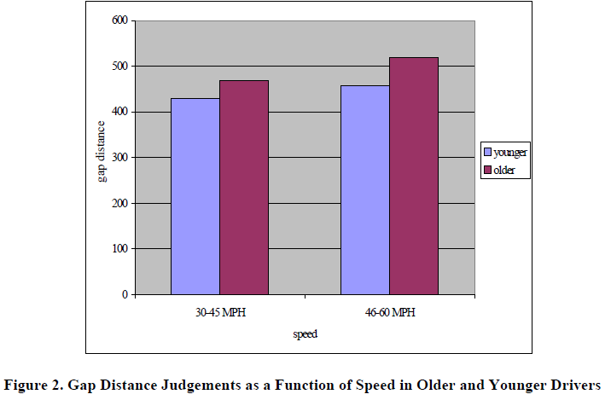

Slide 58
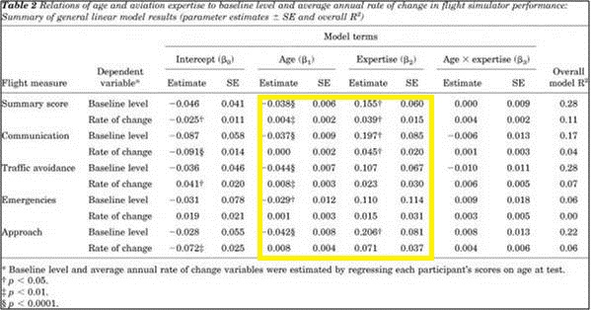
Table 2
Table 2 Relations of age and aviation expertise to baseline level and average annual rate of change in flight simulator performance: Summary of general linear model results (parameter estimates +/- SE and overall R2)
©2007 American Academy of Neurology. Published by LWW_American Academy of Neurology.
2

Slide 59
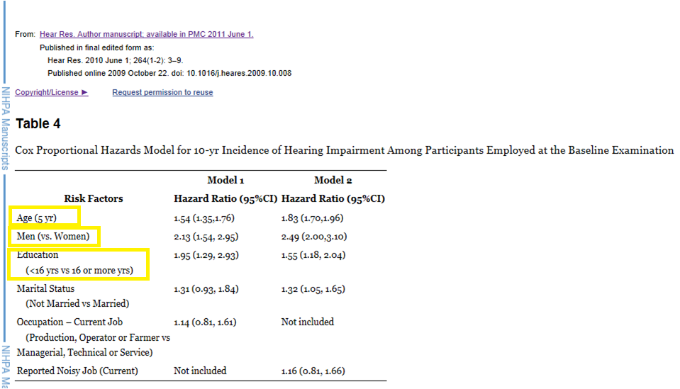

Slide 60
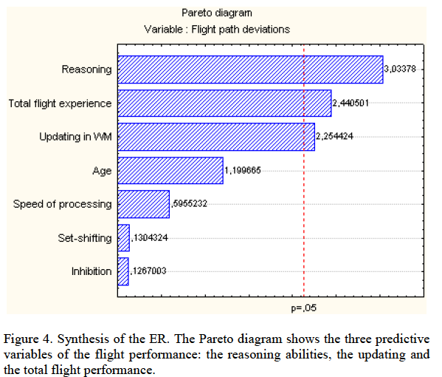

Slide 61
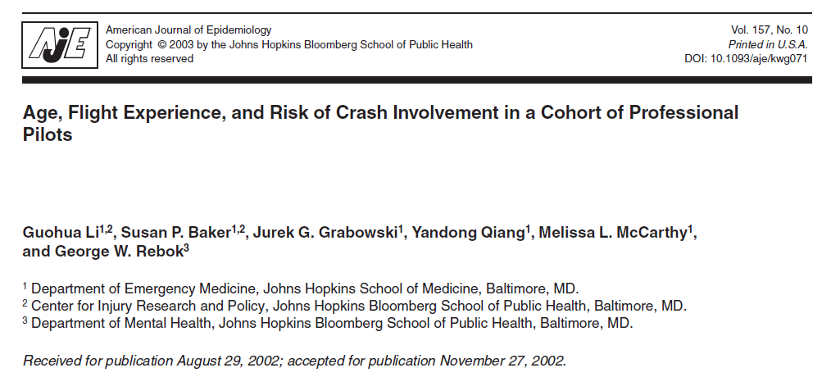

Slide 62
Recent study about almost 80% of Canadian anesthesiologists with three groups, less than 51, 51-64 and over 64,found a higher frequency of litigation and a greater severity of injury in patients treated by anesthesiologists in the 65 and older group.
Whether the disability weighted
rates increased with aging, though the associated costs were highest in
the 51–64 age group (less than51: $2,435 per 1,000 procedures; 51–64: $28,893 per 1,000 procedures; 65 and older: $12, 372 per 1,000 procedures).

Slide 63
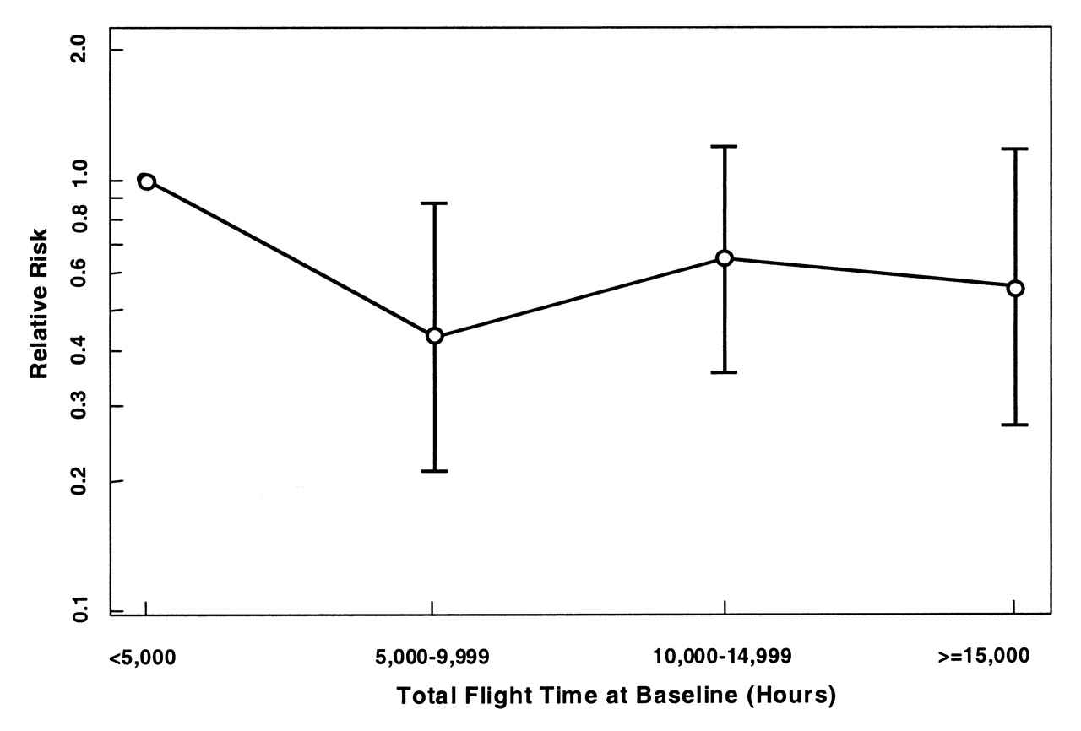
FIGURE 1. Age-adjusted relative risk of crash involvement according to baseline total flight time among commuter air carrier and air taxi pilots, United States, 1987–1997.
Li G et al. Am. J. Epidemiol. 2003;157:874-880
©2003 by Oxford University Press
Notes:
FIGURE 1. Age-adjusted relative risk of crash involvement according to baseline total flight time among commuter air carrier and air taxi pilots, United States, 1987–1997. Bars, 95% confidence interval.

Slide 64
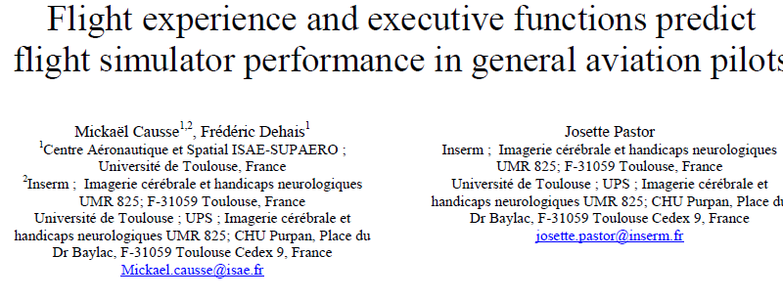

Slide 65
